Slide 1
H ΧΡΥΣΗ ΤΟΜΗ
ΣΤΑ ΜΑΘΗΜΑΤΙΚΑ
ΤΗ ΦΥΣΗ
ΚΑΙ ΤΗΝ ΤΕΧΝΗ

Slide 2
Τι είναι η χρυσή αναλογία και τι η χρυσή τομή;
Το σημείο Γ χωρίζει το ευθύγραμμο τμήμα ΑΒ στη χρυσή αναλογία:
δηλαδή η διαίρεση όλου του τμήματος ΑΒ με το μεγαλύτερο τμήμα ΓΑ
να δίνει το ίδιο πηλίκο
με τη διαίρεση του μεγάλου τμήματος ΓA με το μικρό τμήμα ΓB.
Το σημείο Γ ονομάζεται χρυσή τομή του τμήματος ΑΒ.

Slide 3
Τι είναι ο χρυσός αριθμός και ποιες «όμορφες» ιδιότητες έχει;
Ο αριθμός Φ=1,618033989… ονομάζεται χρυσός αριθμός και
συμβολίζεται με Φ προς τιμή του μεγάλου γλύπτη Φειδία.
ΟΜΟΡΦΕΣ ΙΔΙΟΤΗΤΕΣ

Slide 4
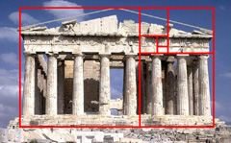
Τι είναι το χρυσό ορθογώνιο και τι σχέση έχει με τον Παρθενώνα;
1,618033989…
1
Χρυσό ορθογώνιο είναι εκείνο στο οποίο: αν διαιρέσουμε το μήκος της μεγαλύτερης πλευράς του με το μήκος της μικρότερης πλευράς του παίρνουμε πηλίκο ίσο με τον χρυσό αριθμό Φ=1,618033989…
Το χρυσό ορθογώνιο εμφανίζεται συνέχεια στην κατασκευή του Παρθενώνα.
Στο παραπάνω σχήμα μόνο, βλέπουμε έξι (6) τέτοια χρυσά ορθογώνια.

Slide 5
Πως κατασκευάζεται ένα χρυσό ορθογώνιο;
Κατασκευάζουμε τετράγωνο με πλευρά ίση με 1.
Το χωρίζουμε σε δύο ίσα μέρη - ορθογώνια.
Σχεδιάζουμε τη διαγώνιο του ενός από τα δύο ορθογώνια.
Με κέντρο το μέσο της πλευράς του τετραγώνου και
ακτίνα τη διαγώνιο αυτή γράφουμε κύκλο.
Τέλος κατασκευάζουμε το χρυσό ορθογώνιο.

Slide 6
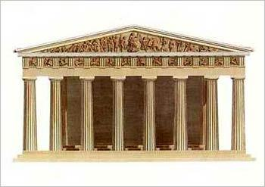
Γιατί είναι τόσο σημαντικό το χρυσό ορθογώνιο στην αρχαία Ελληνική αρχιτεκτονική;
Οι αρχαίοι Έλληνες το θεωρούσαν απαραίτητο για ένα αντικείμενο ώστε αυτό να φαίνεται «όμορφο».
Η χρησιμοποίησή του σε καλλιτεχνικά δημιουργήματα και κατασκευές (γενικά) οδηγούσε σε «άριστα» και «ωραία» αποτελέσματα.
Ο Φειδίας το χρησιμοποίησε πάρα πολύ στα έργα του.
Ειδικότερα ο Παρθενώνας παρουσιάζει τόσο τέλεια αρμονικές (χρυσές) αναλογίες μέχρι την παραμικρή του λεπτομέρεια, ώστε του προσδίδουν μια μνημειώδη μεγαλοπρέπεια και πρωτοφανή χάρη, που εντυπωσίαζε τους επισκέπτες της Ακρόπολης τον καιρό εκείνο.

Slide 16
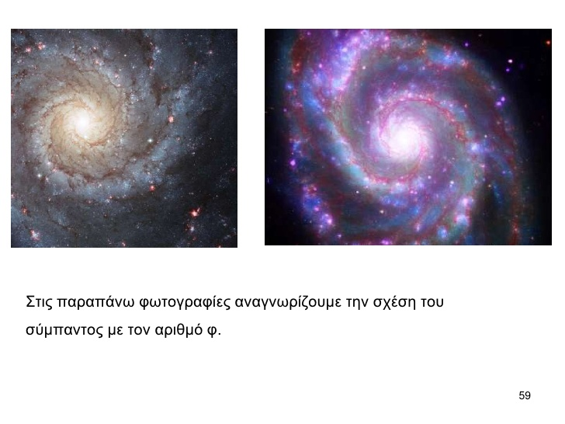

Slide 18
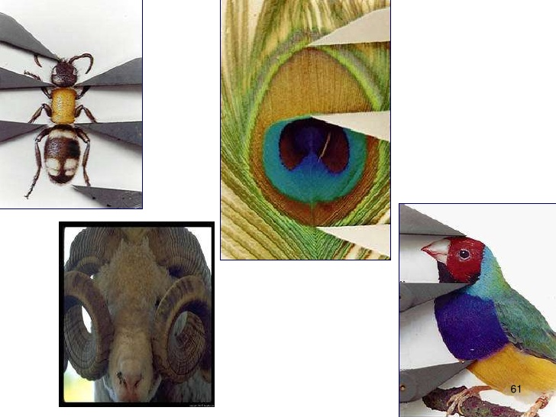

Slide 21
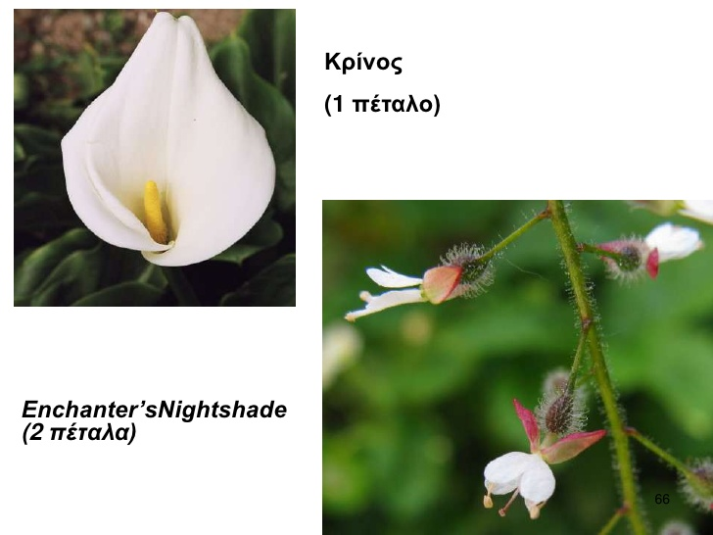

Slide 22
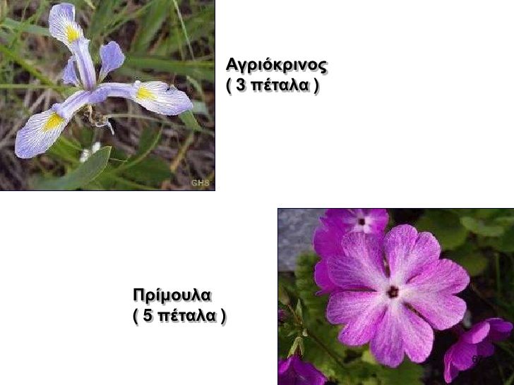

Slide 23
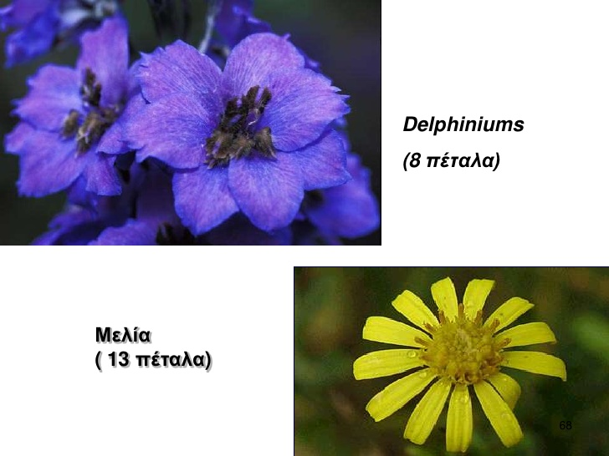

Slide 24
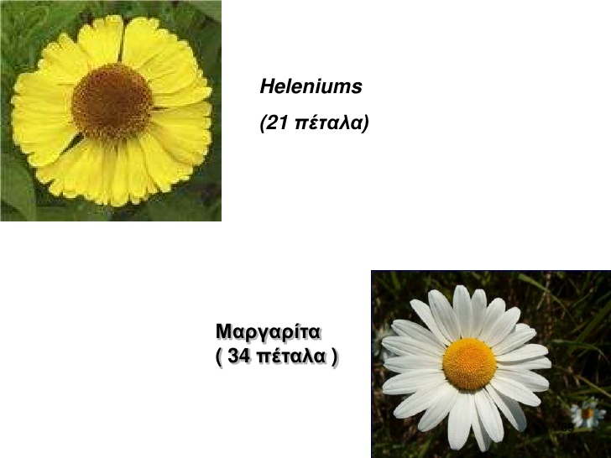

Slide 27
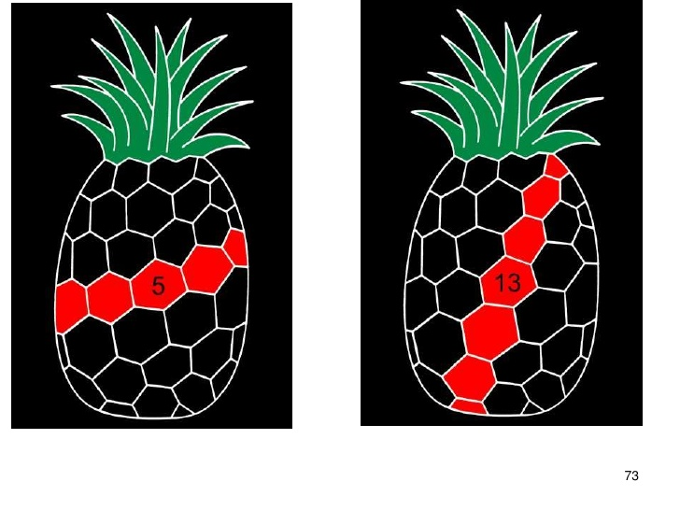

Slide 41
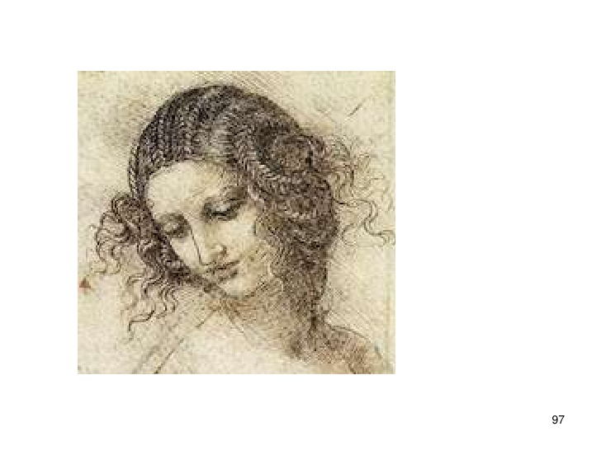

Slide 49
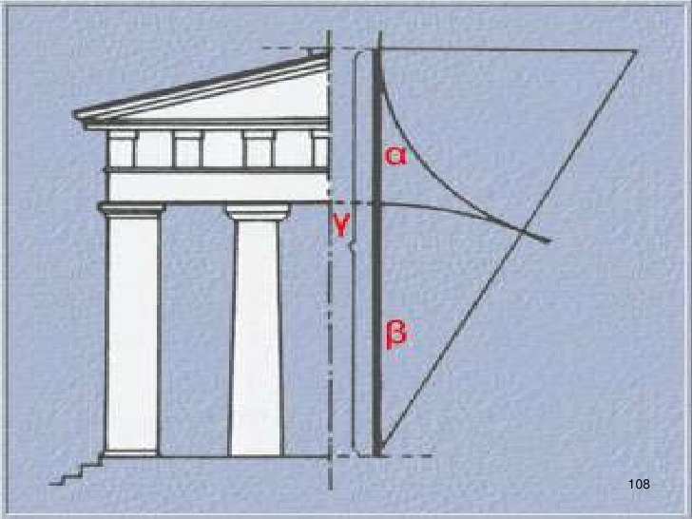

Slide 57
